Slide 1
高斯公式
托克斯公式斯

Slide 2
Homework:
28（1， 3， 5）， 30；
31（2， 4， 5）

Slide 3
概 述
像格林公式一样，高斯公式和斯托克斯公式都建立了区域（或曲面）上的积分与其边界上的积分的关系．
三个公式都描述了向量场的重要规律，是研究向 量场的重要工具，同时也是研究数学物理的重要工具．
三个公式的证明思路完全相同．重点是深刻理解并熟练运用这三个公式，掌握格林公式的证明方法，掌握三个公式的联系．

Slide 4
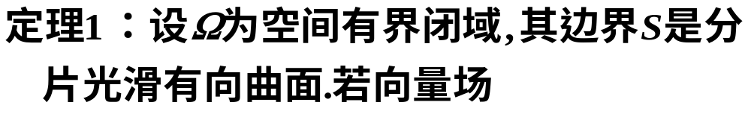
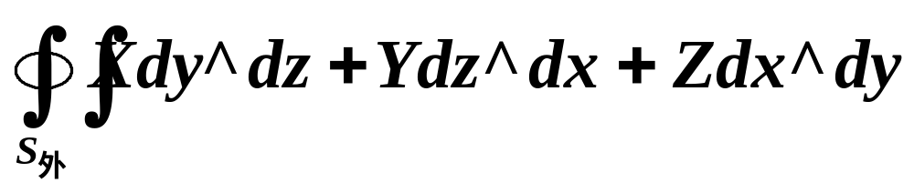

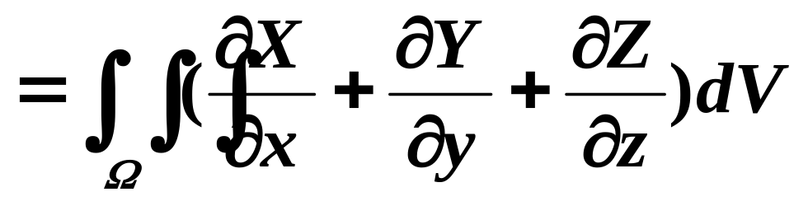


高斯公式(Gauss)

Slide 5
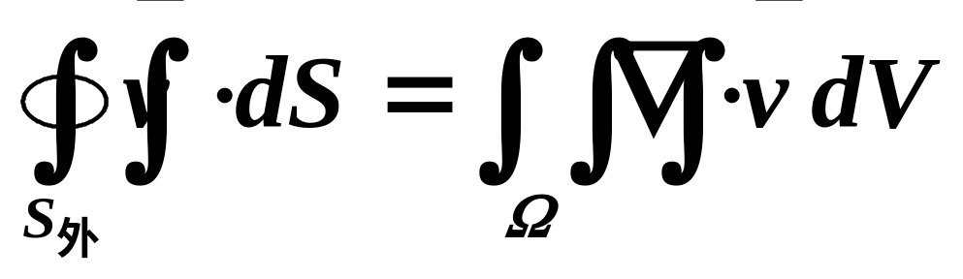

高斯公式揭示了：
空间闭曲面上的第二型曲面积分与闭曲面所围空间区域上的三重积分之间的联系

Slide 6
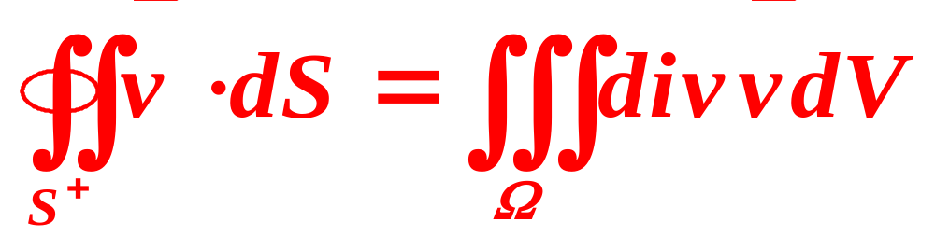
高斯公式的物理意义：
经过闭曲面S向外侧的通量,等于S所围的区域Ω内的总发散量.

Slide 7

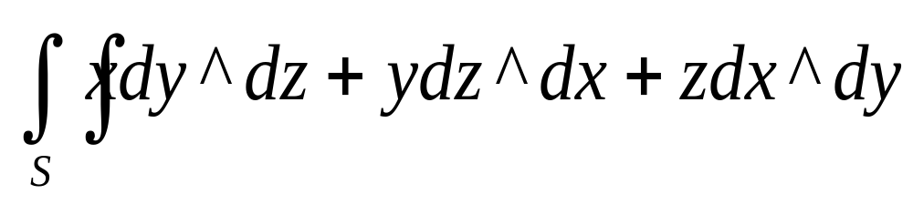
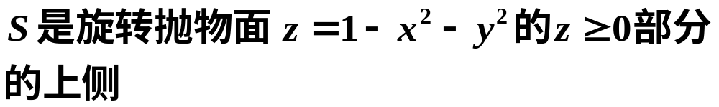

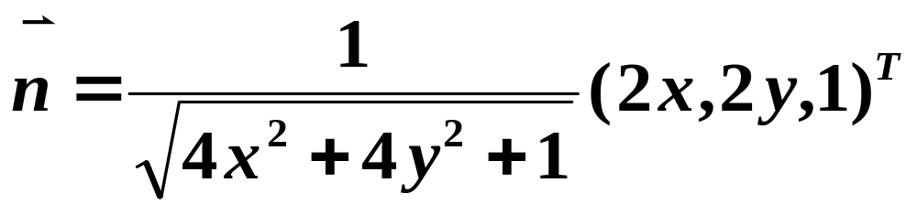
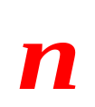
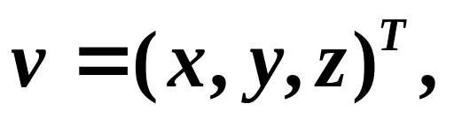
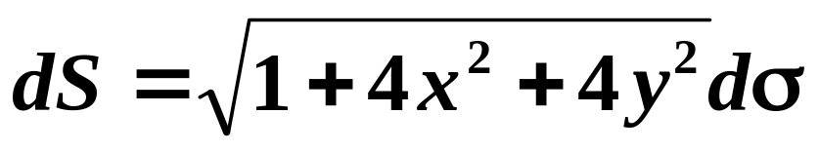


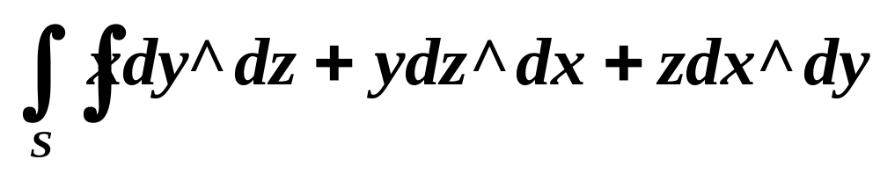

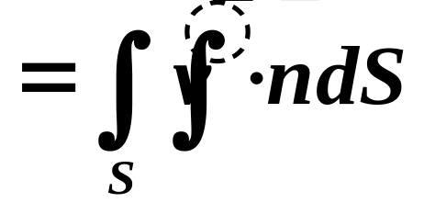
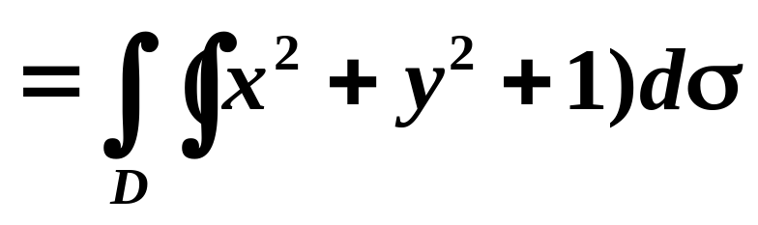

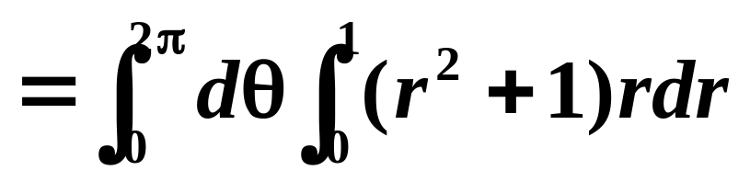
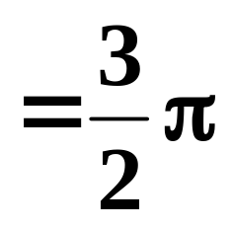
[解法1]

Slide 8
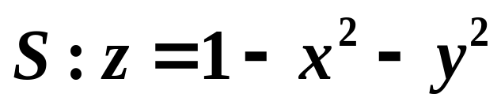
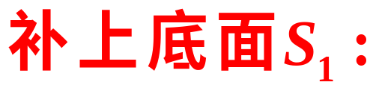
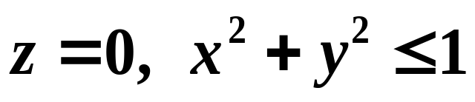
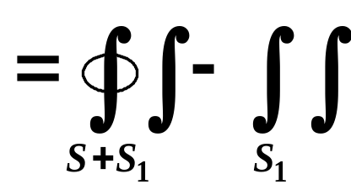
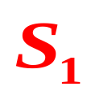

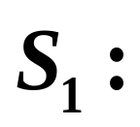
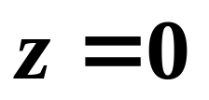
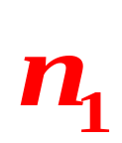
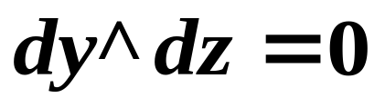
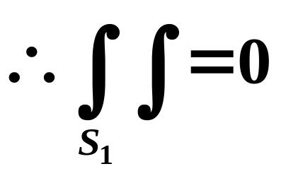
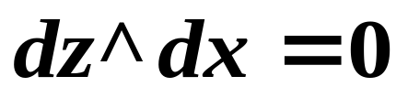
[解法2]
利用Gauss公式

Slide 9
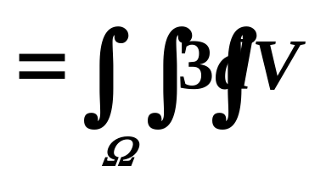
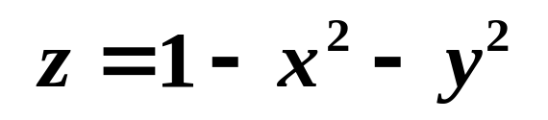
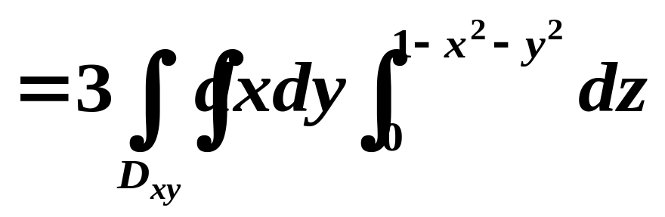
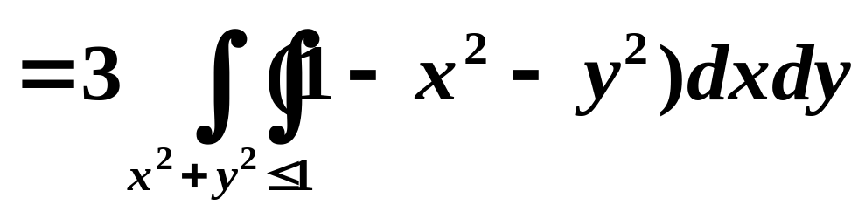
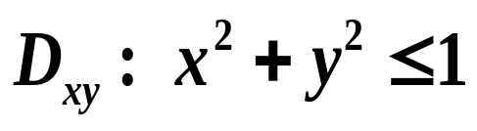
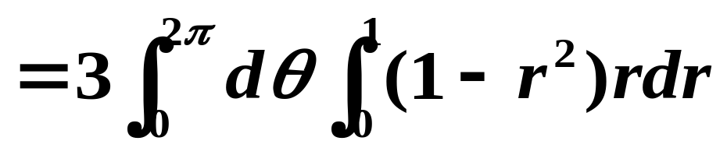
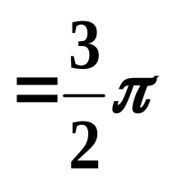
应用高斯公式得到

Slide 10
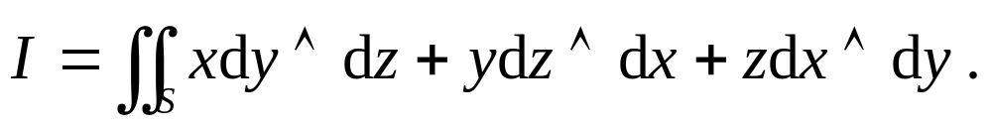

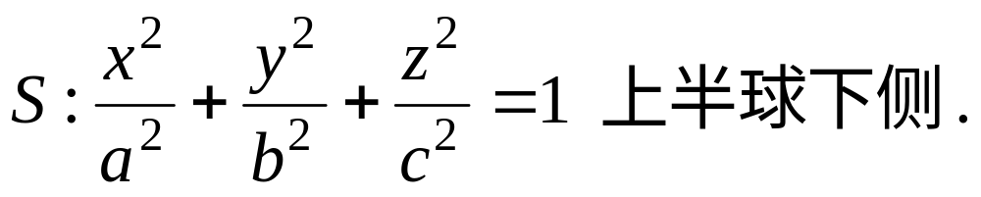



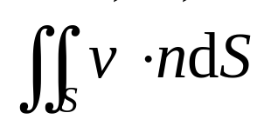
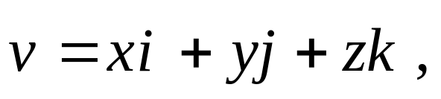

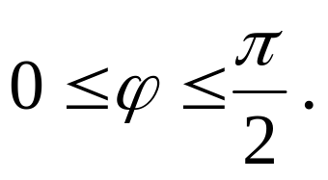
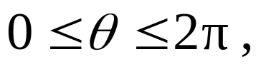
例2
计算积分
解法1:
直接计算第二型曲面积分
将积分写成向量形式：
其中
曲面参数方程：

Slide 11

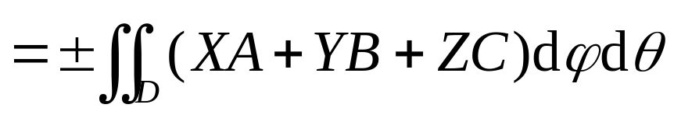
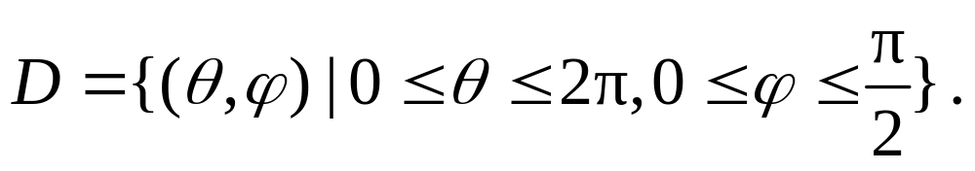
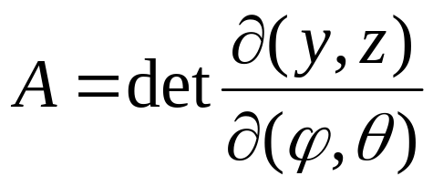
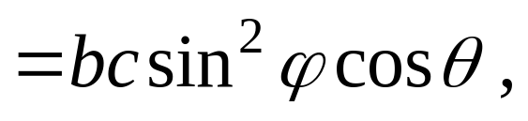
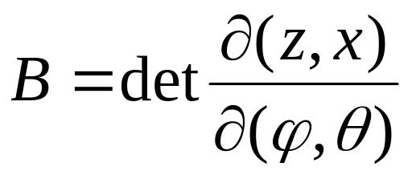
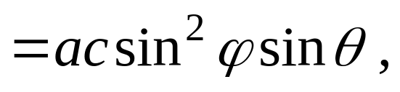
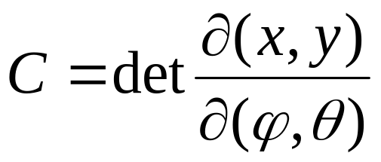
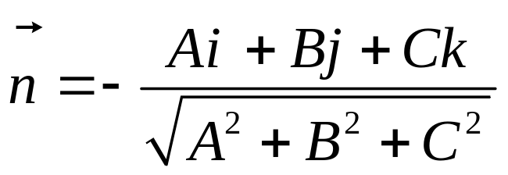
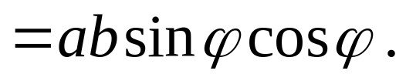
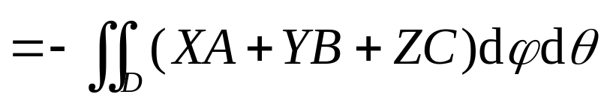

Slide 12







Slide 13






方法2：
用高斯公式.
补一张曲面
运用高斯公式得到

Slide 14









Slide 15









[解]
设该球面所围空间区域为Ω ,由高斯公式
作平移变换
即

Slide 16
















Slide 17




雅可比行列式
由换元公式得
利用对称性得到

Slide 18





[证]
利用高斯公式

Slide 19





代入高斯公式, 得到
移项便得证！

Slide 20
雅可比行列式
由换元公式得
利用对称性得到

Slide 21





Slide 22
斯托克斯公式(Stokes)

Slide 23



定理(Stokes):

Slide 24






Slide 25

斯托克斯公式揭示了：
空间曲面上的第二型曲面积分与曲面边界上的第二型曲线积分之间的联系

Slide 26















[解]
(1) 应用斯托克斯公式

Slide 27








Slide 28



(2) 化为定积分计算

Slide 29





(3) 化为平面曲线的二型曲线积分

Slide 30









[解]

Slide 31





Slide 32











Slide 33







Slide 34
空间向量场

Slide 35
向量场的微积分
向量场的微分运算：
数量场的梯度、
向量场的散度、向量场的旋度
向量场的积分运算：
第二型曲线积分、第二型曲面积分
三个公式:
格林公式、高斯公式、斯托克斯公式、
从物理方面理解,描述向量场的三个基本属性;
从数学方面理解,是连接微分与积分的桥梁.相当于向量场的微积分基本定理.

Slide 36
向量场及其微分运算

Slide 37
向量场
如果空间区域中每一点都对应某种物
理量，则称空间形成一个该物理量的场.
数量场: 如果区域Ω中每个点对应的物
理量是一个数量,则称这个场为
数量场.
例如: 温度场、电位等.
向量场: 如果区域Ω中每个点对应的物
理量是一个向量,则称这个场为
向量场.

Slide 38




[例1]
[例2]
再如，电场强度、磁场强度等.
向量场的表示:

Slide 39





向量场的微分运算
1.梯度场与梯度算子
向量场
梯度场

Slide 40




梯度算子的运算性质：

Slide 41




数量场
散度场

Slide 42



Slide 43





向量场
旋度场

Slide 44




Slide 45



Slide 46









Slide 47




空间向量场

Slide 48






调和场的势函数满足下列方程
拉普拉斯方程
拉普拉斯算子

Slide 49





Slide 50




Slide 51

向量场
旋度场

Slide 52










第二型曲线积分

Slide 53


是连续可微向量场
应用stokes公式
得到

